Slide 1
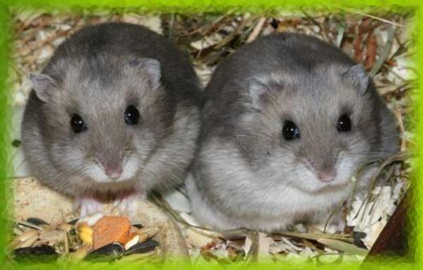
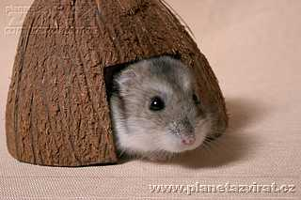
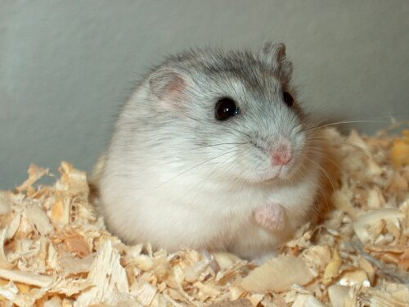
Křeček džungarský

Slide 2
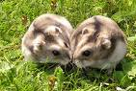
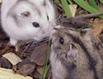
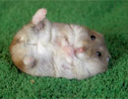
V České republice se jedná o typický chovatelský druh, který si pořizují lidé jako domácí zvíře.
Křeček se chová v teráriu nebo v kleci, kde musí mít dostatek potravy a nějakou tu zábavu.

Slide 3
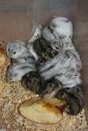
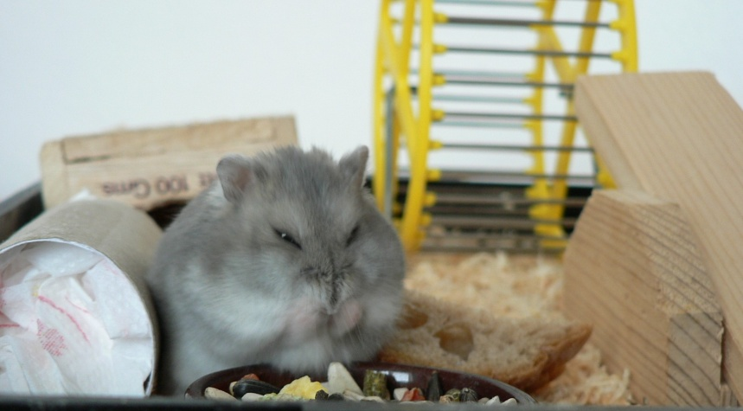
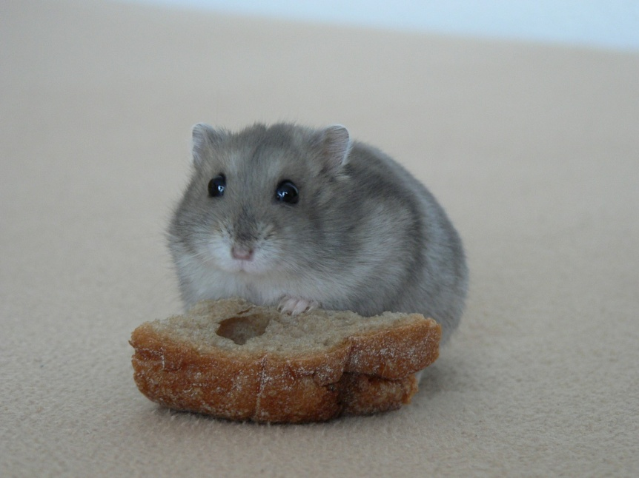
Jen pozor na charakteristickou vlastnost tohoto druhou, kterou je kousání. Křeček džungarský se opravdu k malým dětem moc nehodí. Navíc je téměř slepý, a tak může lehce spadnout z výšky.

Slide 4
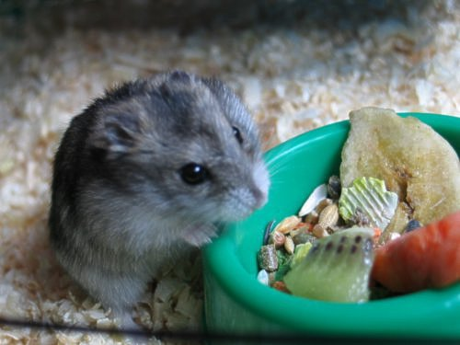
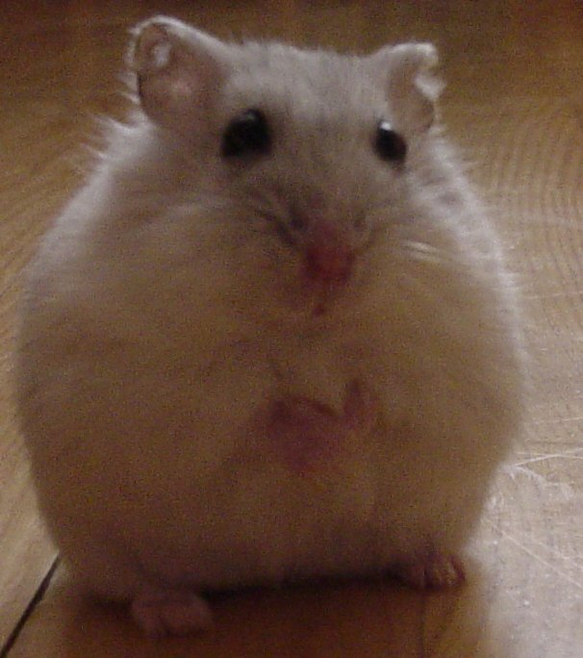
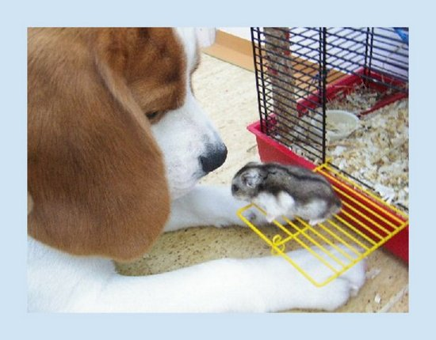
Všeobecně se dá říci, že křeček džungarský je mazlíček na pozorování, ne na nějaké velké hlazení. Tedy pokud máte rádi své prsty .

Slide 5

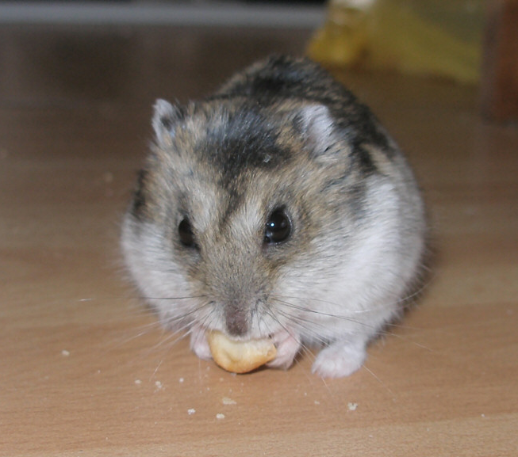
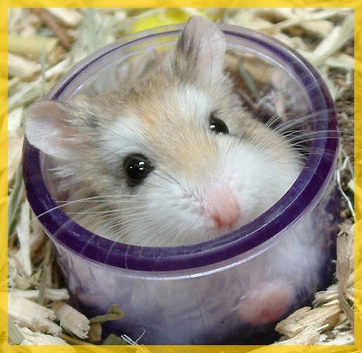
Je nejvýše 9 cm dlouhý, má šedou srst s černým podélným pruhem na hřbetě .
Tělesná teplota: | 36,2-37,5°C
Srdeční frekvence: | 200-400 tepů za minutu
Dechová frekvence: | 40-140 nádechů za minutu
Pohlavní dospělost: | v 6 týdnech
Délka života: | průměrně 1 1/2 roku

Slide 6
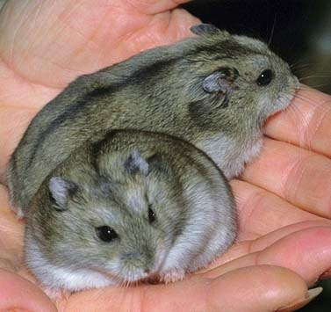
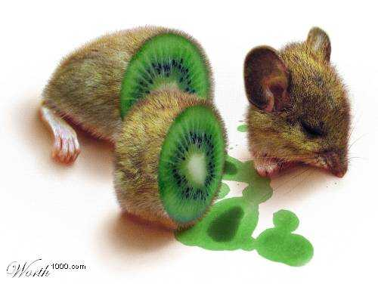
Většina výrobců potravin pro křečky dodává plnohodnotnou stravu v jednom balení. Křečkovi pak opravdu nic nechybí.
Občasná zelenina (brokolice, mrkev, pampeliškový list) a neustálý přístup k pitné vodě je ale samozřejmostí

Slide 7
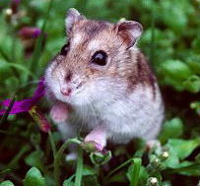
To je mazlíček

